Slide 1
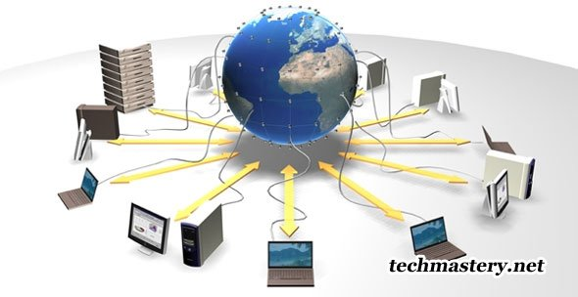
Внеурочная деятельность (отчет)
«Компьютер для младших школьников»
3 класс
Егорова Юлия Владимировна,
учитель начальных классов,
3А,Б,В классы

Slide 2
«Скоро останутся лишь две группы работников: те, кто контролирует компьютеры, и те, кого контролируют компьютеры. Постарайтесь попасть в первую.»
Льюис Д. Эйген в 1961 г.

Slide 3
Цель: формирование первоначальных представлений об информации и ее свойствах, а также формирование навыков работы с информацией (как с применением компьютеров, так и без них).
ЗАДАЧИ:
– научить обучающихся искать, отбирать, организовывать и использовать информацию для решения стоящих перед ними задач;
– сформировать первоначальные навыки планирования целенаправленной учебной деятельности;
– дать первоначальные представления о компьютере и современных информационных технологиях и сформировать первичные навыки работы на компьютере;
– подготовить обучающихся к самостоятельному освоению новых компьютерных программ на основе понимания объектной структуры современного программного обеспечения;
– дать представление об этических нормах работы с информацией, информационной безопасности личности и государства

Slide 4
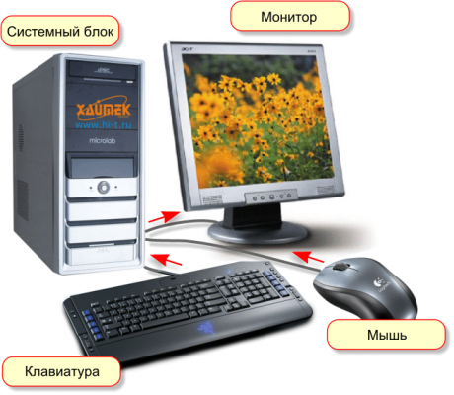
Обучающиеся узнали:

Slide 5
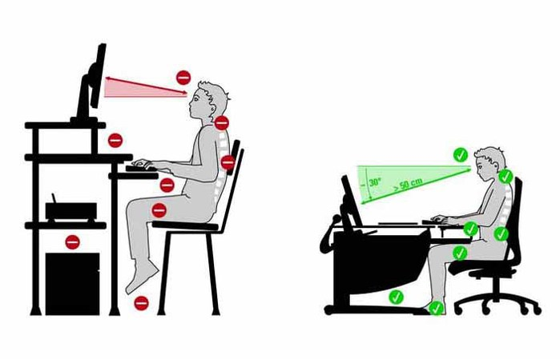
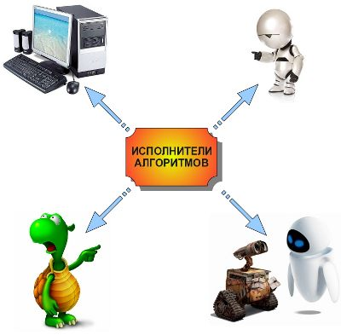
Обучающиеся узнали:

Slide 7
Мини – проекты (презентация)
«Гриб подосиновик», «Почему пингвины не летают?», сказка «Ёлочная игрушка», сказка «Карандаш» – Щербачева Вероника, 3 А кл.;
«Всё о луне» - Морев Максим, 3 Б кл.;
«Рекорды Гиннеса»- Прошкин Максим, 3 Б кл.;
«Мои любимые попугаи»- Самусева Вика, 3 Б кл.;
«Автогонщик»- Иванников Алексей, 3 А кл.;
«Софтбол»- Фиоипчук Анна, 3 А кл.;
Сказки «Солдат на ёлке», «Хвастливая ручка», «Живая и неживая природа»- Михайлова Юлия, 3 А кл.;
«Кто такие буряты?»- Нимаева Адиса, 3 А класс

